Slide 1
二項式分布
（Binomial distribution）
Notes:
正態分布（normal distribution）又名高斯分布（Gaussian distribution），是一個在數學、物理及工程等領域都非常重要的概率分布，在統計學的許多方面有著重大的影響力。若隨機變數X服從一個數學期望為μ、標準方差為σ2的高斯分布，記為：則其概率密度函數為正態分布的期望值μ決定了其位置，其標準差σ決定了分布的幅度。因其曲線呈鐘形，因此人們又經常稱之為鐘形曲線。我們通常所說的標準正態分布是μ = 0,σ = 1的正態分布。
正態分布最早由A.棣莫弗在求二項分布的漸近公式中得到，在棣莫弗之後，P.S.拉普拉斯和高斯都曾研究過它的性質，C.F.高斯在研究測量誤差時從另一個角度匯出了正態分布的函數，並將其發揚光大，以至於後人以其名字命名正態，可見其影響之大。
常態分布最早是棣莫弗（Abraham de Moivre）在1718年著作的書籍的（Doctrine of Change），及1734年發表的一篇關於二項分布文章中提出的，當二項隨機變數的位置參數n很大及形狀參數為1/2時，則所推導出二項分布的近似分布函數就是常態分布。拉普拉斯（Laplace）在1812年發表的《分析概率論》（Theorie Analytique des Probabilites）中對棣莫佛的結論作了擴展到二項分布的位置參數為n及形狀參數為p時。現在這一結論通常被稱為棣莫佛－拉普拉斯定理。
拉普拉斯在誤差分析試驗中使用了常態分布。勒讓德於1805年引入最小二乘法這一重要方法；而高斯則宣稱他早在1794年就使用了該方法，並通過假設誤差服從常態分布給出了嚴格的證明。
常態分布有一個非常重要的性質：在特定條件下，大量統計獨立的隨機變量的平均值的分布趨於正態分布，這就是中心極限定理。中心極限定理的重要意義在於，根據這一定理的結論，其他概率分布可以用正態分布作為近似。
高斯（Johann Carl Friedrich Gauss）（1777年4月30日－1855年2月23日），生於不倫瑞克，卒於哥廷根，德國人。
亞伯拉罕·棣莫弗（Abraham De Moivre)，1667年5月26日生於法國維特裡的弗朗索瓦；1754年11月27日卒於英國倫敦。分析三角及概率論的先驅，原為法國加爾文派教徒，在新舊教鬥爭中被投入監獄，獲釋後於1685年（一說1688）移居倫敦，在那裡以擔任家庭教師和保險事業顧問等職終其一生。他和I.牛頓及天文學家E.哈雷友善，諳熟牛頓的流數術，1697年被選入英國皇家學會。1718年出版《機遇論》，這是早期概率論的重要著作，其中第一次定義獨立事件的乘法定理。在《分析雜錄》(1730)中給出！的近似公式,實早於J.斯特林,現誤稱為“斯特林公式”。1733年棣莫弗在《分析雜錄》中給出 n! 的近似公式。1733年棣莫弗用這個公式匯出正態分布的頻率曲線，作為二項分布的近似。他是最早給出棣莫弗公式(1722)的學者之一。英國數學家R.科茨同時也得到這一關係。
皮埃爾-西蒙·拉普拉斯(Laplace,Pierre-Simon,marquisde 1749-1827)，1749年3月23日生於法國西北部卡爾瓦多斯的博蒙昂諾日，曾任巴黎軍事學院數學教授。1795年任巴黎綜合工科學校教授，後又在高等師範學校任教授。1799年他還擔任過法國經度局局長，並在拿破崙政府中任過6個星期的內政部長。1816年被選為法蘭西學院院士，1817年任該院院長。1827年3月5日卒於巴黎。
拉普拉斯把注意力主要集中在天體力學的研究上面，他把牛頓的萬有引力定律應用到整個太陽系，1773年解決了一個當時著名的難題：解釋木星軌道為什麼在不斷地收縮，而同時土星的軌道又在不斷地膨脹。拉普拉斯用數學方法證明行星平均運動的不變性，即行星的軌道大小只有週期性變化，並證明為偏心率和傾角的3次冪。這就是著名的拉普拉斯定理。1784～1785年，他求得天體對其外任一質點的引力分量可以用一個勢函數來表示，這個勢函數滿足一個偏微分方程，即著名的拉普拉斯方程。1786年證明行星軌道的偏心率和傾角總保持很小和恒定，能自動調整，即攝動效應是守恆和週期性的，不會積累也不會消解。拉普拉斯注意到木星的三個主要衛星的平均運動Z1，Z2，Z3服從下列關係式：Z1-3×Z2+2×Z3=0。同樣，土星的四個衛星的平均運動Y1，Y2，Y3，Y4也具有類似的關係：5×Y1-10×Y2+Y3+4×Y4=0。後人稱這些衛星之間存在可公度性，由此演變出時間之窗的概念。1787年發現月球的加速度同地球軌道的偏心率有關，從理論上解決了太陽系動態中觀測到的最後一個反常問題。1796年他的著作《宇宙體系論》問世，書中提出了對後來有重大影響的關於行星起源的星雲假說。在這部書中，他獨立於康得，提出了第一個科學的太陽系起源理論——星雲說。康得的星雲說是從哲學角度提出的，而拉普拉斯則從數學、力學角度充實了星雲說，因此，人們常常把他們兩人的星雲說稱為“康得-拉普拉斯星雲說”。Laplace他長期從事大行星運動理論和月球運動理論方面的研究，尤其是他特別注意研究太陽系天體攝動，太陽系的普遍穩定性問題以及太陽系穩定性的動力學問題。在總結前人研究的基礎上取得大量重要成果，他的這些成果集中在1799～1825年出版的5卷16冊巨著《天體力學》之內。在這部著作中第一次提出天體力學這一名詞，是經典天體力學的代表作。因此他被譽為法國的牛頓和天體力學之父。 1814年拉普拉斯提出科學假設，假定如果有一個智慧生物能確定從最大天體到最輕原子的運動的現時狀態，就能按照力學規律推算出整個宇宙的過去狀態和未來狀態。後人把他所假定的智慧生物稱為拉普拉斯妖。他發表的天文學、數學和物理學的論文有270多篇，專著合計有4006多頁。其中最有代表性的專著有《天體力學》、《宇宙體系論》和《概率分析理論》（1812年發表）。
西莫恩·德尼·泊松（Siméon Denis Poisson，法語發音：發音為 /simeõ d̪əni pwasõ/，1781年6月21日－1840年4月25日），是法國數學家、幾何學家和物理學家。1798年，他以當年第一名成績進入巴黎綜合理工學院，在1800年，不到入學兩年，他已經發表了兩本備忘錄，一本關於艾蒂安·貝祖的消去法，另外一個關於有限差分方程的積分的個數。後一本備忘錄由西爾韋斯特·弗朗索瓦·拉克魯瓦和阿德里安-馬里·勒讓德檢驗，他們推薦將它發表於《陌生學者集》（Recueil des savants étrangers），對於18歲的青年來講這是無上的榮譽。他在理工學院上過拉格朗日函數理論的課，拉格朗日很早認識到他的才華，並與他成為朋友；泊松追隨了拉普拉斯的足跡，後者將他幾乎當作兒子看待。終其職業生涯，也即直至他於巴黎郊外的索鎮去世，他幾乎一直在寫作和發表他的數量巨大的著作，並承擔了他後來所擔任的各種教職。在理工學院完成業之後被聘為複講員，在1802年成為代課教授（professeur suppléant），並於1806年成為正教授，接替傅立葉，因為拿破崙把後者送去格勒諾布爾。1808年，他成為子午線局的天文學家；當1809年，科學教員團體建立時，他被聘為理論力學教授。他於1812年成為學院的會員，于1815年成為聖西爾軍事專科學校的檢查員，於1816年離開理工學院的檢查員職位，於1820年成為大學的顧問，並于1827年繼拉普拉斯之後成為子午線局的幾何學家，1817年，他娶了南茜·德巴迪。和當時許多科學家一樣，Poisson是一個無神論者。作為數學教師，泊松不是一般的成功，就如他早年成功擔任理工學院的複講員時所預示的那樣。作為科學工作者，他的成就罕有匹敵。在眾多的教職工作之余，他擠出時間發表了300餘篇作品，有些是完整的論述，很多是處理純數學、應用數學、數學物理、和理論力學的最艱深的問題的備忘錄。有句通常歸於他名下的話：“人生只有兩樣美好的事情：發現數學和教數學。”（La vie n'est bonne qu'à deux choses: découvrir les mathématiques et enseigner les mathématiques.）
雅各·伯努利（德語：Jakob I. Bernoulli，1654年12月27日－1705年8月16日）伯努利家族代表人物之一，數學家。他是最早使用“積分”這個術語的人，也是較早使用極座標系的數學家之一。他研究了懸鏈線，還確定了等時曲線的方程。概率論中的伯努利試驗與大數定理也是他提出來的。1699年，雅各當選為巴黎科學院外籍院士；1701年被柏林科學協會（後為柏林科學院）接納為會員。 許多數學成果與雅各的名字相聯繫。例如懸鏈線問題（1690年），曲率半徑公式（1694年），“伯努利雙紐線”（1694年），“伯努利微分方程”（1695年），“等周問題”（1700年）等。最為人們津津樂道的軼事之一，是雅各醉心於研究對數螺線，這項研究從1691年就開始了。他發現，對數螺線經過各種變換後仍然是對數螺線，如它的漸屈線和漸伸線是對數螺線，自極點至切線的垂足的軌跡，以極點為發光點經對數螺線反射後得到的反射線，以及與所有這些反射線相切的曲線（回光線）都是對數螺線。他驚歎這種曲線的神奇，竟在遺囑裡要求後人將對數螺線刻在自己的墓碑上，並附以頌詞“縱然變化，依然故我”，用以象徵死後永生不朽。二項分布是其在1713年出版的專著《猜度術》提出的。
卡爾·皮爾森 K.Pearson（1857-1936）是一位英國統計學家數學物理學家，也許是達爾文（Darwin）的進化論激起了他將數學方法用之於生物學研究的熱衷，他幾乎花費了半個世紀的時間從事生物統計與數理統計研究，並作出了卓越貢獻。1893年他提出了描述生物變異的指標“標準差”（standard deviation）；1900年他提出了最早的假設檢驗方法—卡平方 χ² 檢驗；他創始了世界上最權威的生物統計雜誌“Bionmetrika”；創辦了世界上第一所統計學校，正式他的這些努力，為20世紀數理統計學與生物統計學的發展奠定了基礎。
羅奈爾得·費舍爾（1890～1962），生於倫敦，卒於 Adleaide（澳洲）。英國統計與遺傳學家，現代統計科學的奠基人之一，並對達爾文演化論作了基礎澄清的工作。Fisher 以天文學學士畢業于劍橋大學，也因對天文觀測誤差的分析，使他開始探討統計的問題。畢業後幾年，他曾到加拿大務農，工作於投資公司，也當過私立學校的老師。並在1915，1918發表兩篇重要文章，前者探討相關係數的分布；後者證明遺傳上的連續變異，可用許多遵守孟德爾律的基因變異所疊加來解釋。1919年他拒絕在 K. Pearson 下工作，任職於 Rothamsted 農業實驗場。Fisher 在這裡發展他的變異數分析理論，研究假說測試，並且提出實驗設計的隨機化原則，使得科學試驗可以同時進行多參數之檢測，並減少樣本偏差。他在1925所著《研究工作者的統計方法》影響力超過半世紀，遍及全世界。而他在 Rothamsted 的工作結晶，同時也表現在為達爾文演化論澄清迷霧的巨著《天擇的遺傳理論》(1930)中，說明孟德爾的遺傳定律與達爾文的理論並不像當時部份學者認為的互相矛盾，而是相輔相成的。並且認為演化的驅力主要來自選擇的因素遠重於突變的因素。這本著作將統計分析的方法帶入演化論的研究。為解釋現代生物學的核心理論打下堅實的基礎。也因這本著作，Fisher 1933年獲得倫敦大學的職位，從事 RH 血型的研究。1943至1957年他回劍橋大學任教，1952年受封爵士，1956年出版《統計方法與科學推，最後三年，則在澳洲為國協科技研究組織 (CSTRO) 工作，並卒於任上。
威廉·戈塞(William Sealey Gosset)出生於英國肯特郡坎特伯雷市，求學於曼徹斯特學院和牛津大學，主要學習化學和數學。1899年，戈塞進入都柏林的A.吉尼斯父子釀酒廠，在那裡於1904年寫成第一篇報告《誤差法則應用》。Gosset是英國現代統計方法發展的先驅，由他匯出的統計學T檢驗廣泛運用於小樣本平均數之間的差別測試。他曾在倫敦大學K.皮爾遜生物統計學驗室從事研究（1906-1907），對統計理論的最顯著貢獻是《平均數的概率誤差》（1908）。這篇論文闡明，如果是小樣本，那麼平均數比例對其標準誤差的分布不遵循正態曲線。由於吉尼斯釀酒廠的規定禁止戈塞發表關於釀酒過程變化性的研究成果，因此戈塞不得不於1908年以“學生”的筆名發表他的論文，導致該統計被稱為“學生”的筆名發表他的論文，導致該統計被稱為“學生的T檢驗”；Gosset在文章中使用Z統計量來檢驗常態分配母群的平均數。由於這篇文章提供了“學生t檢驗”的基礎，為此，許多統計學家把1908年看作是統計推斷理論發展史上的里程碑。Gosset又連續發表了“相關係數的概率誤差” (1909)、“非隨機抽樣的樣本平均數分布”(1909)、“從無限總體隨機抽樣平均數的概率估算表”(1917)，等，1907-1937年間，戈塞發表了22篇統計學論文，這些論文於1942年以《“學生”論文集》為書名重新發行。
戈塞是小樣本統計理論的開創者，戈塞在釀酒公司工作中發現，供釀酒的每批麥子品質相差很大，而同一批麥子中能抽樣供試驗的麥子又很少，每批樣本在不同的溫度下做實驗，其結果相差很大，這樣一來，實際上取得的麥子樣本，不可能是大樣本，只能是小樣本。可是，從小樣本來分析資料是否可靠？誤差有多大？小樣本理論就在這樣的背景下應運而生。1905年，戈塞利用酒廠裡大量的小樣本資料寫了第一篇論文《誤差法則在釀酒過程中的應用》，在此基礎上，1907年戈塞決心把小樣本和大樣本之間的差別搞清楚。為此，他試圖把一個總體中的所有小樣本的平均數的分布刻畫出來，做法是，在一個大容器裡放了一批紙牌，把它們弄亂，隨機地抽若干張，對這一樣本做實驗記錄觀察值，然後再把紙牌弄亂，抽出幾張，對相應的樣本再做實驗觀察，記錄觀察值，大量地記錄這種隨機抽樣的小樣本觀察值，就可藉以獲得小樣本觀察值的分布函數，若觀察值是平均數，戈塞把它叫做t分布函數。
查理斯·愛德華·斯皮爾曼（Charles Edward Spearman）（1863～1945）:英國理論和實驗心理學家，1863年9月10日生於倫敦，1945年9月7日卒於倫敦。他大器晚成，1906年在德國萊比錫獲博士學位，時年48歲。回國後，1911年任倫敦大學心理學、邏輯學教授。1923至1926期間年任英國心理學會主席，1924年當選為英國皇家學會院士。
作為實驗心理學的先驅，斯皮爾曼對心理統計的發展做了大量的研究，他對相關係數概念進行了延伸，匯出了等級相關的計算方法。他還創立因素分析的方法，這是他學術上最偉大的成就。他還將之與智力研究相結合，從而於1904年提出智力結構的“二因素說”，即‘G’因素（一般因素）和‘S’因素（特殊因素）。可以毫不誇張地說，斯皮爾曼的名字幾乎成了‘G’因素或‘S因素’的代名詞。他反對聯想理論，著有《智力的性質和認知的原理》、《人的能力》、《創造的心》等。

Slide 2
二項分布（binomial distribution）
二項分布是指，在只會產生兩種可能結果，如“陽性”或“陰性”之一，的 n 次 獨立 重複試驗中，當每次試驗的“陽性” 概率π保持不變時，出現“陽性”次數X=0,1,2，… ,n 的一種概率分布。
二項分布為離散型分布。
π也稱為成功概率。
X～ B (n,π)
Notes:
2
若一個隨機變數 X ，它的可能取值是 0,1,2, ..., n ，且相應的取值概率滿足二項分布的概率函數，則稱此隨機變數 X，服從以 n 和 π 為參數的二項分布。
記為：X～B (n,π)
瑞士數學家 伯努利（James Bernoulli 1645～1705）首先對只有兩個互斥結果的隨機試驗的性質進行了研究，因此稱這樣的試驗為 伯努利試驗。
n 次 獨立、重複 的 伯努利試驗 也稱為 n 重 伯努利實驗。
在每次在伯努利(Bernoulli)試驗中，結果 “A” 出現的概率 記為 “π”

Slide 3
二項分布概率函數
Notes:
3
P(X) 實際上就是二項式 [π+(1-π)]^{n} 展開式中的通項，式中紅框標出部分稱為二項式係數（這就是二項分布的名稱的由來）。
二項係數實際上是 總數 n 中取 X 的 “ 組合 ” ，實際上是概率 “ 排列、組合 ” 中，“ 組合” 計算的通式，因此又可以記為 C(n, X) 。
所有 累加概率 的 和 一定為 1 。這是所有概率分布的共同特點。
顯然 對於不同的 n 和 π，就對應不同的二項分布，因此稱 n 和 π 是二項分布的兩個參數。
[π+(1-π)]^{n}

Slide 4
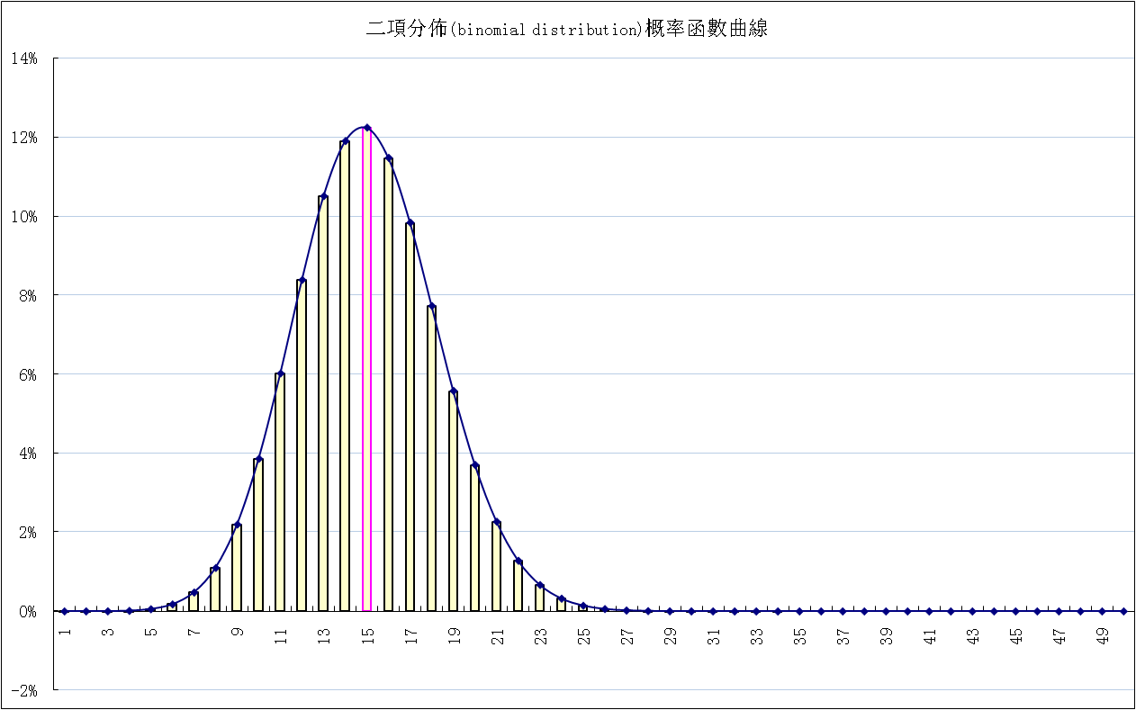
Notes:
4
上圖 橫坐標為 “陽性” 出現的次數，即概率函數中的 “ X ” ；縱坐標是概率，即概率函數中的 “ P(X) ” ；此圖表示的是在 n 次實驗中 出現 陽性 X 次的概率。
要注意的是，二項分布是離散形分布，所以用直條圖更合適；這點與正態分布不同，正態分布為連續形分布，所以正態分布更適合用平滑折線圖示意。

Slide 5
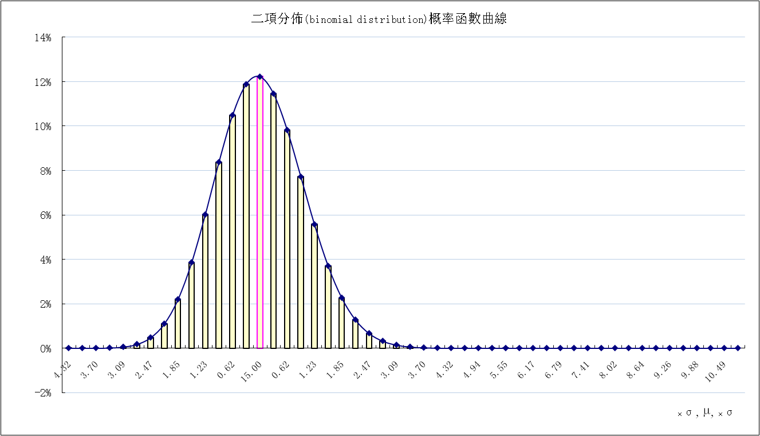
Notes:
5
上圖 橫坐標橙色為 “陽性” 出現次數的均值，即概率函數中的 “ X ”的均值“π”，左右兩端分別為以標準差倍數為單位刻度想做要兩邊延伸 ；縱坐標是概率，即概率函數中的 “ P(X) ” ；此圖表示的是在 n 次實驗中 出現 陽性 X 次的概率。
要注意的是，二項分布是離散形分布，所以用直條圖更合適；這點與正態分布不同，正態分布為連續形分布，所以正態分布更適合用平滑折線圖示意。

Slide 6
二項分布累積概率函數
— 表示正則化不完全貝塔函數
注：關於貝塔函數的詳細介紹，可自行查閱《高等數學》教材。
Notes:
6
二項分布累積概率函數 為各項概率 的求和，也可以用 正則化不完全貝塔函數 表示，關於 貝塔函數 介紹詳見《高等數學》。
因為二項分布概率是離散且有限的，所以用求和式。
因為正態分布為概率是連續且無限的，所以用積分式，而不是求和式。

Slide 7
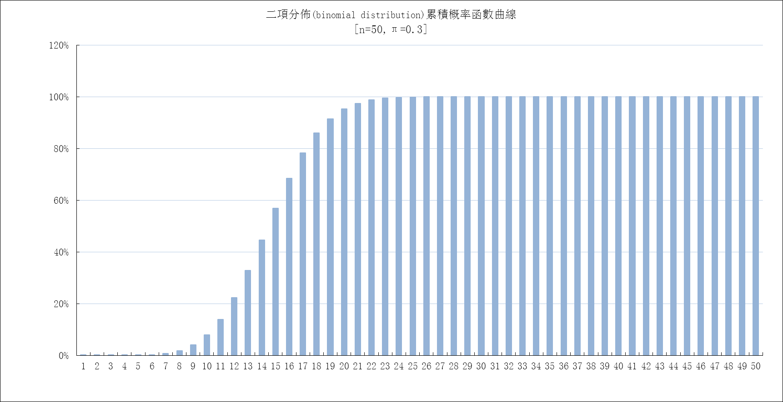
Notes:
7
上圖 橫坐標 “陽性” 出現次數的上限，即累積概率函數中 “ X≤ x ” 中的 臨界值 “ 小寫 x ” 值；
縱坐標表示概率，即累積概率函數中的 “ Pr ( X≤ x ) ” ；
此圖表示的是在 n 次實驗中 出現 陽性 次數小於 x 次的概率。
二項分布的累積概率函數同樣也是離散分布。

Slide 8
二項分布的性質：
1、二項分布的均數與標準差:
在n次獨立重複實驗中，出現“陽性”次數X的總體均數為µ = nπ；
X的總體方差為σ²=nπ(1-π)；X的總體標準差σ=（nπ(1-π)）^{1/2}；
若以“率”表示，則樣本陽性率P（p = 0/n ，1/n ，2/n ，… ，n/n ）也服從二項分布。
其總體均數為µ_{P}=π；
其總體方差為σ_{p}² = [π(1-π)]/n，總體標準差為σ_{p} =（[π(1-π)]/n）^{1/2}；
樣本率的標準差也稱為率的標準誤，可用來描述樣本率的抽樣誤差，率的標準誤越小，則率的抽樣誤差越小。
一般情況下，總體率π往往並不知道，此時若用樣本資料計算樣本率P=X/n作為π的估計值，則σ_{p} 的估計為S_{P} = ( [ P (1-P ) ] / n )^{1/2} 。
Notes:
8
期望和方差的證明：
首先假設有一個伯努利試驗。試驗有兩個可能的結果：1和0，前者發生的概率為p，後者的概率為1 − p。該試驗的期望值等於μ = 1 · p + 0 · (1−p) = p。該試驗的方差也可以類似地計算：σ2 = (1−p)2·p + (0−p)2·(1−p) = p(1 − p).
一般的二項分布是n次獨立的伯努利試驗的和。它的期望值和方差分別等於每次單獨試驗的期望值和方差的和。

Slide 9
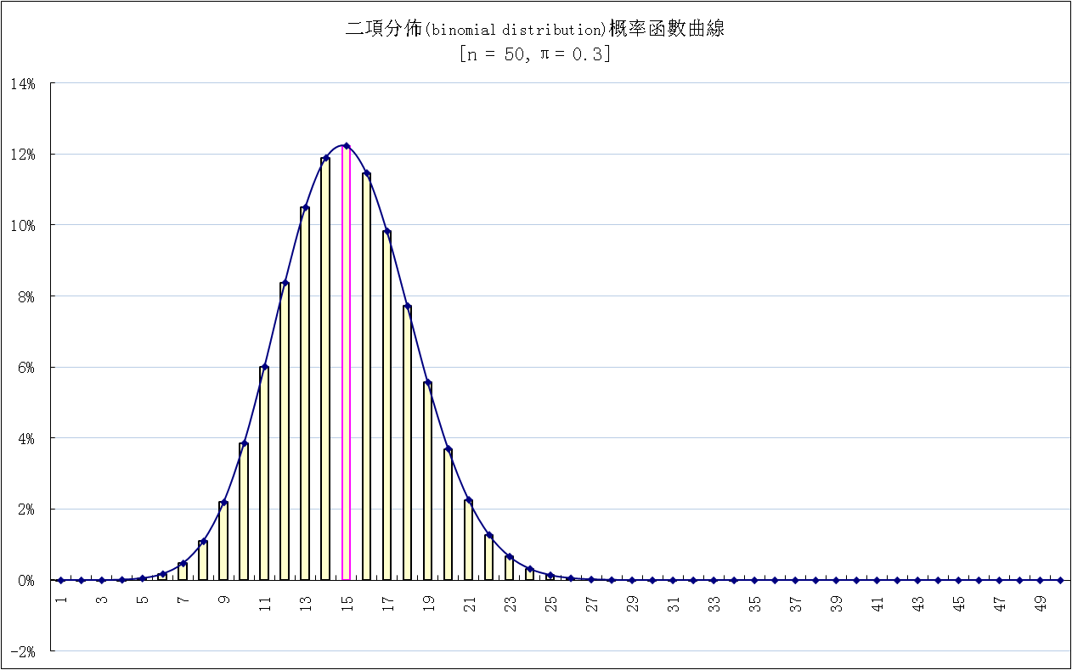
總體均數為
µ = n·π
= 50×0.3
= 15
總體方差
σ² =n·π·(1-π)
= 50×0.3×(1-0.3)
= 10.5
Notes:
9
均值出現概率最大。
上圖 橫坐標為 “陽性” 出現的次數，即概率函數中的 “ X ” ；縱坐標是概率，即概率函數中的 “ P(X) ” ；此圖表示的是在 n 次實驗中 出現 陽性 X 次的概率。
要注意的是，二項分布是離散形分布，所以用直條圖更合適；這點與正態分布不同，正態分布為連續形分布，所以正態分布更適合用平滑折線圖示意。

Slide 10
2、二項分布的圖形特點：
當π=0.5時，二項分布圖形是對稱的；當π≠0.5時，圖形是偏態的，隨著n的增大，圖形趨於對稱。
當n→∞時，如π不太靠近0或1，則二項分布近似正態分布。

Slide 11
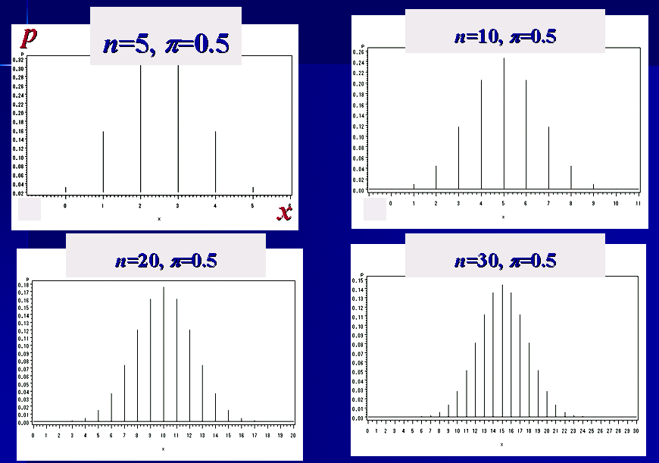

Slide 12
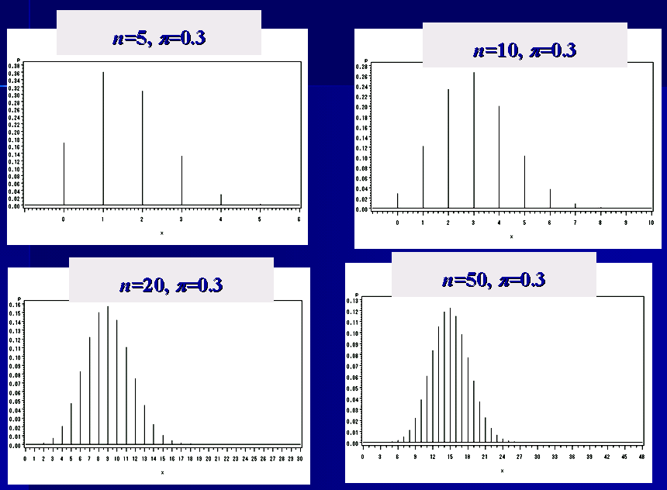

Slide 13
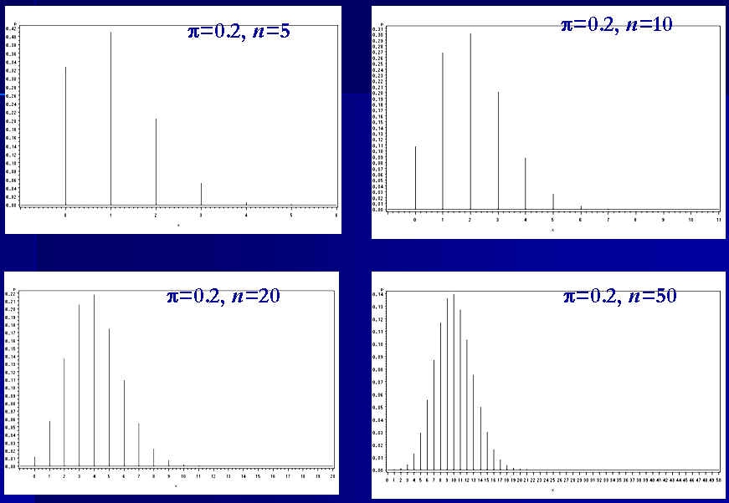

Slide 14
N=50、p =50%
N=50、p =6%
N=8、p =8%
N=50、p =8%
Notes:
14
上圖為不同實驗次數n 與 不同樣本率p 的二項分布曲線與正態分布曲線的對比圖示。
可見 當樣本率p=50%時二項分布與正態分布的軌跡最接近，實驗次數越大二項分布軌跡越平滑，且與正態分布軌跡越接近。

Slide 15
n = 6、p = 0.5 時 二項分布以及正態近似
Notes:
15
如果n足夠大，那麼分布的偏度就比較小。在這種情況下，如果使用適當的連續性校正，那麼B(n, p)的一個很好的近似是正態分布
n越大（至少20），近似越好，當p不接近0或1時更好。不同的經驗法則可以用來決定n是否足夠大，以及p是否距離0或1足夠遠：
一個規則是x=np和n(1 − p)都必須大於 5。

Slide 16
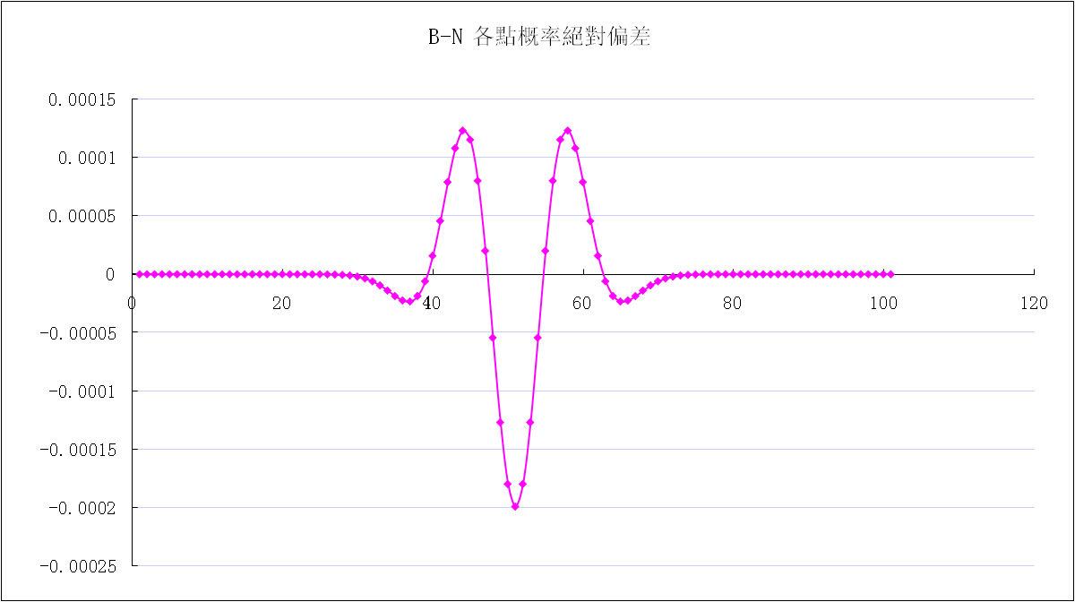
當實驗次數 n=100、樣本率 p=0.5 時，二項分布用正態分布函數近似計算各點概率的偏差示意圖
Notes:
16
當試驗次數 n=100，樣本率 p=50% 時，二項分布各點概率與用正態分布函數計算的各點概率的偏差走勢圖。
上圖橫坐標是有可能出現的個資料點；縱坐標是各資料點 用二項分布函數計算出的概率 與 用正態分布函數計算出的概率 的差值（原始差值而非絕對值）。
可以看出二項分布曲線多次穿透正態分布曲線，據此可初步推測兩條曲線的細微形態差異和各關鍵節點。

Slide 17
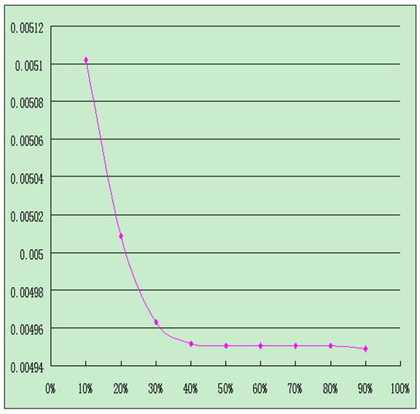
當 n = 100、不同樣本率 p 的二項分布用正態函數近似計算各點概率差異的平均效應示意圖
Notes:
17
當試驗次數 n 固定，樣本率 p 為不同值時的二項分布用正態分布公式近似計算時的偏差趨勢。
左圖橫坐標是樣本率 p 的不同取值；縱坐標是當實驗次數n=100時 二項分布各點的概率減去用正態分布公式計算的各點概率的差的絕對值的均值。可見偏差在 樣本率P=0.5時最小，然後逐漸往兩邊呈升高趨勢。
右圖橫坐標是樣本率 p 的不同取值；縱坐標是當實驗次數n=100時 二項分布截至各點的累積概率減去用正態分布公式計算截至各點的累積概率的差的絕對值的均值。

Slide 18
當 p = 0.5、不同實驗次數 n 的二項分布用正態函數近似計算各點概率差異的平均效應示意圖
Notes:
18
當樣本率 P 固定，實驗次數 n 為不同時的二項分布用正態分布公式近似計算時的偏差趨勢。
左圖橫坐標是實驗次數 n 的不同取值；縱坐標是當實驗次數P=0.5時 二項分布各點的概率減去用正態分布公式近似計算的各點概率的差的絕對值的均值。可見隨著實驗次數 n 值越大二者的偏差呈現減小的趨勢。
右圖橫坐標是實驗次數 n 的不同取值；縱坐標是當實驗次數P=0.5時左圖橫坐標是實驗次數 n 的不同取值；二項分布截至各點的累積概率減去用正態分布公式近似計算截至各點的累積概率的差的絕對值的均值。

Slide 19
二項分布的適用條件：
1、每次試驗只會發生兩種對立的可能結果之一，即分別發生兩種結果的概率之和恒等於「1」；
2、每次試驗產生某種結果（如「陽性」）的概率 π 固定不變；
3、重複試驗是相互獨立的，即任何一次實驗結果的出現不會影響其他實驗結果出現的頻率。

Slide 20
例1：總體率區間估計
對 13 名患者做某項檢測，有 6 人為陽性。
問：據此資料估計該陽性率的 95% 置信區間。
解：n = 13 , X = 6 ，
查百分率置信表，
得：19 ～ 75% 。
Notes:
20
二項式的致信區間計算比較複雜，前人已經制定出了「百分率致信區間表」以供檢索；（與 t 檢驗分布表應用類似）
當實驗次數「n」比較小時可以「百分率致信區間表」獲得致信區間的範圍。
當實驗次數「n」很大，且概率「π」遠離 0或1 時，可將其近似為正態分布計算致信區間。

Slide 21
例2：樣本率與總體率比較
已知輸卵管結紮的育齡婦女實施壺腹部 - 壺腹部吻合術後的受孕率為 0.55，今對 10 名輸卵管結紮了的育齡婦女實施峽部 - 峽部吻合術，結果有 9 人受孕。
問：峽部 - 峽部吻合術的受孕率是否高於壺腹部 - 壺腹部吻合術？
解： 本例：n = 10 , π = 0.55 ，實際樣本陽性數 X = 9 ，
計算得：P ( X = 9 ) + P ( X = 10 ) = 0.023257 ＜ 0.05 ；
所以按：α = 0.05 水準認為 峽部 - 峽部吻合受孕率高於壺腹部 - 壺腹部吻合。
（本例為“至多”或“至少”的單側檢驗問題，只需累加一側概率）
Notes:
21
本例為“至多”或“至少”的單側檢驗問題，只需累加一側概率。

Slide 22
例3：兩樣本率比較
已知某種非傳染性疾病採用甲藥治療的有效率為：0.6 ，今改用乙藥治療該疾病患者 10 人，發現 9 人有效，
問：甲、乙兩種藥物的療效是否不同？
解： 本例 n = 10 , π = 0.6 ，實際樣本陽性數 X = 9
計算得：P ( X = 9 ) = 0.040311 ，滿足概率：P ＜ 0.040311 的事件為：P ( X = 0 )、
P ( X = 1 ) 、P ( X = 2 )、P ( X = 10 ) ；
計算：P ( X = 9 ) + P ( X = 0 ) + P ( X = 1 ) + P ( X = 2 ) + P ( X = 10 ) = 0.058652
所以按：α = 0.05 水準 尚不能認為甲、乙兩種藥物的療效不同。
（本例為 “ 有無差別 ” ，“ 即可以大，也可以小 ” 的雙側檢驗問題，需累加兩側所有背離概率）
Notes:
22
本例為“有無差別”，“ 即可以大，也可以小 ” 的雙側檢驗問題，所以 需累加兩側 所有的 背離概率

Slide 23
例4：研究非遺傳性疾病的家族集聚性
對以社區82戶3口人的家庭進行某種非遺傳性疾病患病情況調查，所得資料資料如下表，問：該疾病有無家族聚集性？
Notes:
23
第一列 (X) 為 調查得到的每一戶的實際患病人數；
第二列為 調查得到的實際戶數；
第三列 P(X) 為，利用總體患病率計算出的，在試驗次數為 n=3 (每戶3口人) 時，分別出現 0、1、2、3 位 患者的 理論概率；
第四列為，根據第三列的理論概率，計算出的理論患病戶數；
第五列是第四列與第二列之差，第五、六、七 列都為 計數資料卡平方 χ² 檢驗 的計算過程。

Slide 24
例4：
解：
如果該社區的此種疾病存在家族集聚性，則以每戶 3 口人的家庭為樣本，在 3 個家庭成員中，出現 X ( = 0 , 1 , 2 , 3 ) 個成員患病的概率分布即不服從二項分布。
本例調查總人數為：N = 82 × 3 = 246 (人) ，其中患病人數為：
D = 0 × 26 + 1 × 10 + 2 × 28 + 3 × 18 = 120 (人) 。
以這 246 人的患病率估計總體患病率，即：π = D ÷ N = 120 ÷ 246 = 0.49
在：n = 3 , π = 0.49 時，求得二項分布 X = 0 , 1 , 2 , 3 的概率 P( X ) ，並以此得到相應的理論戶數。
對理論戶數與實際戶數做擬合優度（goodness of fit）的卡平方 ( χ² ) 檢驗；
此時自由度：v = 組數 - 2 = 4 - 2 = 2 ，計算結果列於表 (3) 至 (7) 欄。
以：v = 2 , χ² = 42.95 查卡平方 ( χ² ) 界值表的 P ＜ 0.005 ，
所以按：α = 0.1 水準，認為此種疾病存在家族集聚性。

Slide 25
例5：用於群檢驗
對一批標本進行檢驗以瞭解其陽性率，如樣本總量太大對所有樣本均進行檢驗有難度，可使用「群檢驗」技術。
群檢驗的具體做法是，將總量為 N 的標本分成 n 群，每群 m 個標本，即：N = m × n，然後將每個群都送實驗室檢驗；
對於某群，一旦檢驗出現陽性標本就停止此群中剩餘標本的檢驗，該群記為陽性群。（顯然只有對陰性群才需檢驗群中所有m個標本，這樣就減少了實際需要檢驗標本的總數）
若每個標本為陽性的概率為π，則 1 - π = Q 為每個標本為陰性的概率，那麼 Q^{m} 便是某群 m 個標本均為陰性的概率；
假定受檢的 n 個群中有 X 個群是陽性群，用 X ÷ n 作為一個群為陽性群概率的估計值，於是便有 1 - Q^{m} = X ÷ n ；
從而，得到陽性概率 π 的估計值： 。

Slide 26
例5：群檢驗
現有：標本六千支，試檢測並估算該六千支標本 HBsAg 陽性率。
解： 1、將該6000支標本隨機分成300個群，每群20只；
2、對此300個群做檢驗，得到陽性群270個，全陰群30個；
本例 N=6000，n=300，m=20，X=270
3、計算，則有：樣本陽性率
= 1- 0.891251 = 0.1087
= 10.87%

Slide 27
例6：率及置信區間估計
例：血液網織紅細胞百分率比對及置信區間估計。
網織紅細胞比率測量符合二項分布，資料記錄如右；
但是當比率很小時，n×p 會小於 5，如忽略此偏差，暫以正態近似，則計算如下，
Notes:
27
網織紅細胞即血液中未成熟的紅細胞或前體紅細胞，因尚殘存未完全消失的核算物質，所以在染色後呈內部會出現類似於網狀的結構，被稱為網織紅細胞。
網織紅細胞即未成熟紅細胞的數量在血細胞總數中的占比對貧血等血液病的診斷具有臨床指導意義。
左側的表格為網織紅細胞計數的實驗原始資料記錄，分別第二列為人工顯微鏡染色計數得到的百分比，第三列為貝克曼流式細胞分析儀檢測得到的結果，第四列為 東亞XE2100血液細胞分析儀(日本) 檢測得到的結果。
左下角表格為流式細胞分析儀與鏡檢比對，以正態近似計算得到的， 99%的致信區間(CI)估計；第一列為網織紅細胞在血細胞中的百分比，第二列為第一列的非，是由 “1”（百分之百） 減 第一列 得到的；第三列為鏡檢的方差(n為人工顯微鏡檢測的標本總支數)；第四列為流式細胞分析儀的方差(n為流式檢測的標本總支數) ；第五列(SEp)為二者合成的標準差(以正態近似計算得到)；第六、七列分別為 流式細胞儀與鏡檢網織紅細胞比對α=0.01水準 的致信上限和致信下限 ( 以正態近似計算，由第一列RET%±3.1SEp 計算得到，3.1倍SEp是根據正態分布α=0.01水準約三倍標準差得到 )。

Slide 28
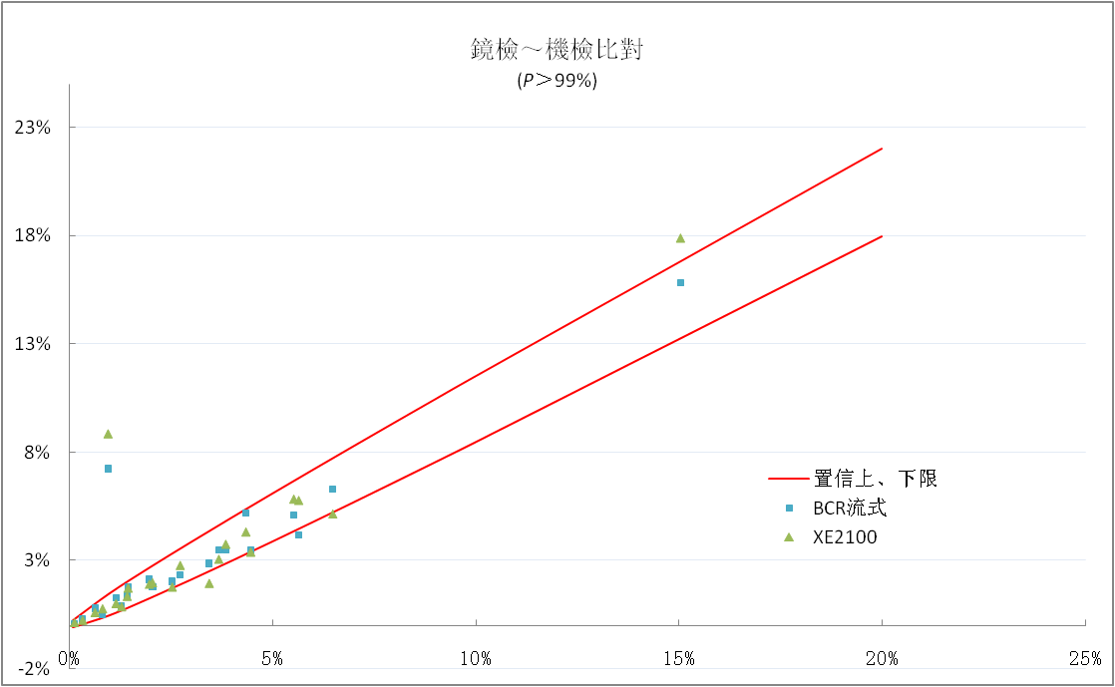
例6：率及置信區間估計
血液網織紅細胞百分率比對及置信區間估計圖示
Notes:
28
上圖 人工顯微鏡檢測與機檢的方法學比對圖，橫坐標為鏡檢結果，縱坐標為機檢結果。
圖中綠色系列為 人工顯微鏡染色檢測 與 流式細胞分析儀檢測 的比對圖；黃色系列為 人工顯微鏡染色檢測 與 東亞XE2100血液細胞分析儀檢測 的比對圖。
兩條紅色的曲線分別為 流式細胞分析儀與鏡檢比對α=0.01水準的 致信上限和致信下限。
各系列資料理應分布在致信上下限的兩條曲線內，各系列資料如分布在上下限的兩條曲線內尚可以認為在α=0.01水準上由隨機誤差影響的；如超出上下限，那麼則認為此偏差99%的可能性是由真實系統偏差產生，而非隨機誤差導致。

